Slide 1
Giới thiệu về quê hương em
-Đặng Phương Linh

Slide 2
Nội dung bài văn
01
Giới thiệu về Nam Định
02
Vị trí địa lý
03
Địa hình
04
Thành ngữ, tục ngữ

Slide 3
01
Giới thiệu về Nam Định

Slide 4
Giới thiệu về Nam Định
Nam Định là quê hương của em – một vùng đất nổi tiếng được biết đến vì không chỉ có nhiều hải sản ngon, mà còn có những di tích lịch sử nổi tiếng như: đền Trần, chùa Phổ Minh, làng cổ Dịch Diệp, chùa keo Hành Thiện,...

Slide 5



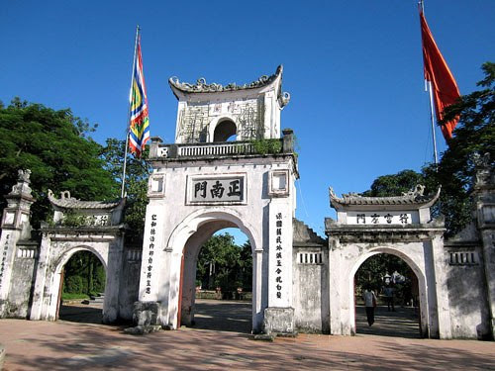
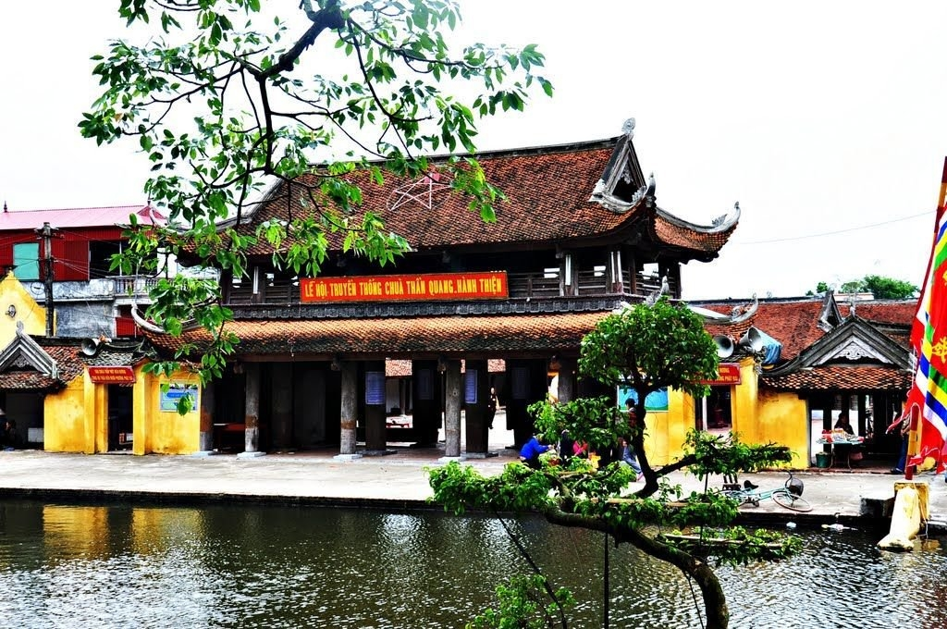
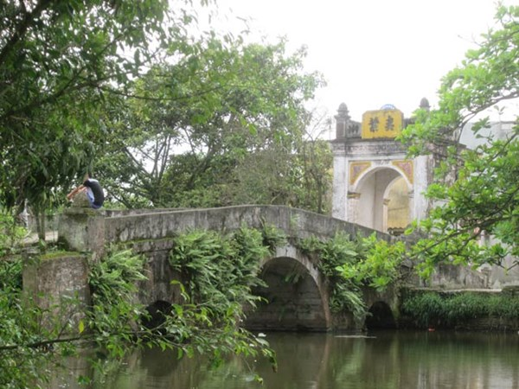
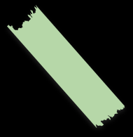

Một số tranh, ảnh về các di tích lịch sử ở Nam Định

Slide 6

02
Vị trí đại lý

Slide 7
Vị trí địa lý
Nam Định là một tỉnh nằm ở phía Nam đồng bằng Bắc Bộ (còn gọi là đồng bằng Sông Hồng), Việt Nam, giáp tỉnh Thái Bình về phía đông bắc, tỉnh Ninh Bình về phía tây nam, tỉnh Hà Nam về phía tây bắc và về phía đông nam giáp vịnh Bắc Bộ, thuộc Biển Đông. Nam Định có diện tích lớn thứ 52 trong 63 tỉnh thành.

Slide 8
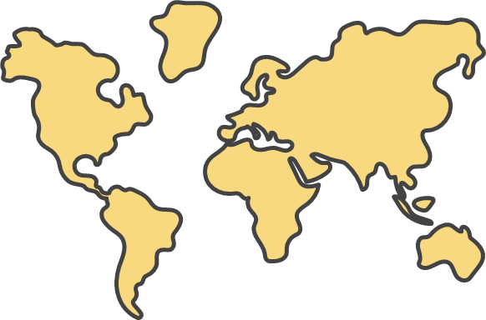
Vị trí địa lý của Nam Định
Tỉnh Nam Định trải dài từ 19°54′B đến 20°40′B và từ 105°55′Đ đến 106°45′Đ, có vị trí địa lý:
Phía bắc giáp tỉnh Thái Bình.
Phía nam giáp tỉnh Ninh Bình.
Phía tây giáp tỉnh Hà Nam.
Phía đông giáp biển Đông (vịnh Bắc Bộ).
Các điểm cực của tỉnh Nam Định:
Điểm cực Bắc tại: Xóm Trung Lễ, xã Mỹ Hà, huyện Mỹ Lộc.
Điểm cực Đông tại: khu vực Vườn Quốc gia Xuân Thủy gần cửa Ba Lạt, xã Giao Thiện, huyện Giao Thủy.
Điểm cực Tây tại: Xóm Hòa Bình, xã Yên Thọ, huyện Ý Yên.
Điểm cực Nam tại: Xóm 8, xã Nam Điền, huyện Nghĩa Hưng.
Tỉnh Nam Định có diện tích là 1.668 km² và dân số năm 2020 là 1.780.033 người.

Slide 9

03
Địa hình

Slide 10
Địa hình ở Nam Định
Địa hình Nam Định có thể chia thành 3 vùng:
Vùng đồng bằng thấp trũng: gồm các huyện Vụ Bản, Ý Yên, Mỹ Lộc, Nam Trực, Trực Ninh, Xuân Trường. Đây là vùng có nhiều khả năng thâm canh phát triển nông nghiệp, công nghiệp dệt, công nghiệp chế biến, công nghiệp cơ khí và các ngành nghề truyền thống.
Vùng đồng bằng ven biển: gồm các huyện Giao Thủy, Hải Hậu và Nghĩa Hưng; có bờ biển dài 72 km, đất đai phì nhiêu, có nhiều tiềm năng phát triển kinh tế tổng hợp ven biển.
Vùng trung tâm công nghiệp – dịch vụ thành phố Nam Định: có các ngành công nghiệp dệt may, công nghiệp cơ khí, công nghiệp chế biến, các ngành nghề truyền thống, các phố nghề… cùng với các ngành dịch vụ tổng hợp, dịch vụ chuyên ngành hình thành và phát triển từ lâu. Thành phố Nam Định là đô thị loại 1 trực thuộc tỉnh Nam Định, một trong những trung tâm công nghiệp dệt, công nghiệp nhẹ của cả nước và cũng là trung tâm thương mại-dịch vụ phía Nam của đồng bằng sông Hồng.
Nam Định có bờ biển dài 72 km có điều kiện thuận lợi cho chăn nuôi và đánh bắt hải sản. Ở đây có khu bảo tồn thiên nhiên quốc gia Xuân Thủy (huyện Giao Thủy) và có 4 cửa sông lớn: cửa Ba Lạt sông Hồng, cửa Đáy sông Đáy, cửa Lạch Giang sông Ninh Cơ và cửa Hà Lạn sông Sò.

Slide 11
04
Thành ngữ, tục ngữ

Slide 12

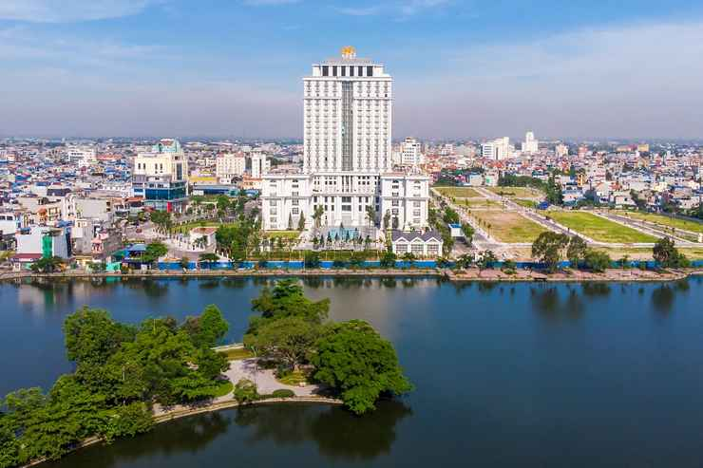
Miền Đông thì được hoa màu
Miền Chải tôm cá, miền Cầu cửi canh
Mở chợ may vá thông hành
Miền Cuối buôn bán tập tành xưa nay.

Slide 13
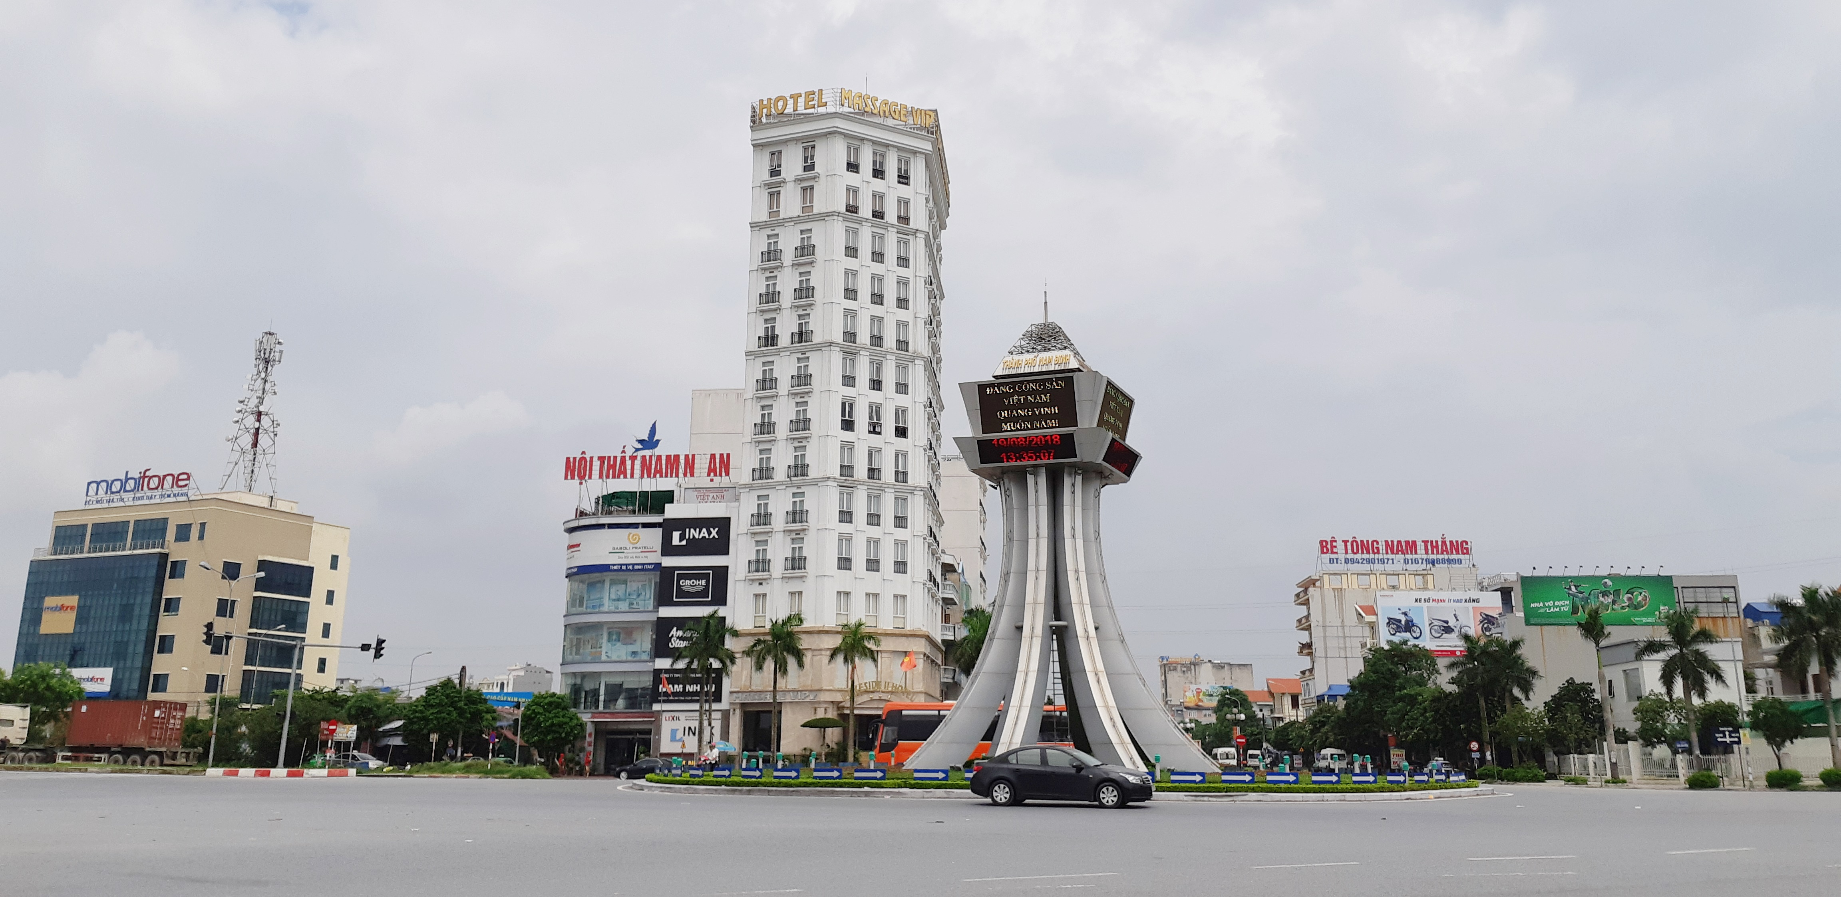
Thành ngữ, tục ngữ
Chợ Vị Hoàng tháng sáu phiên
Gặp cô hàng xén kết duyên bán hàng
Hàng cô cánh kiến vỏ vang
Giây thau giây thép giây đàn lưỡi câu
Gương soi với lược chải đầu
Hòn son bánh mực gương Tàu bày ra
Đèn nhang sắp để trong nhà
Giấy tiền vàng bạc đem ra bày hàng.

Slide 14
Quần Anh có tiếng từ xưa
Biển đình Phong Lạc, bia chùa Phúc Lâm
Khách về khách vẫn hỏi thăm
Nước chè cầu Ngói, tơ tằm chợ Lương.

Slide 15

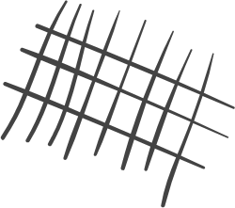

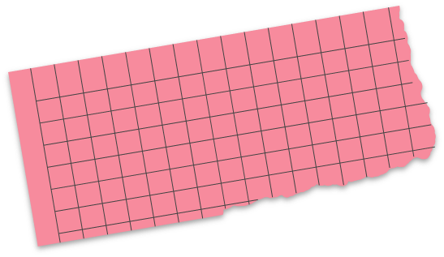

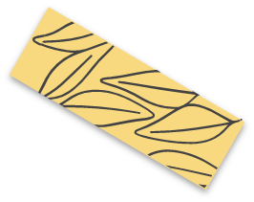
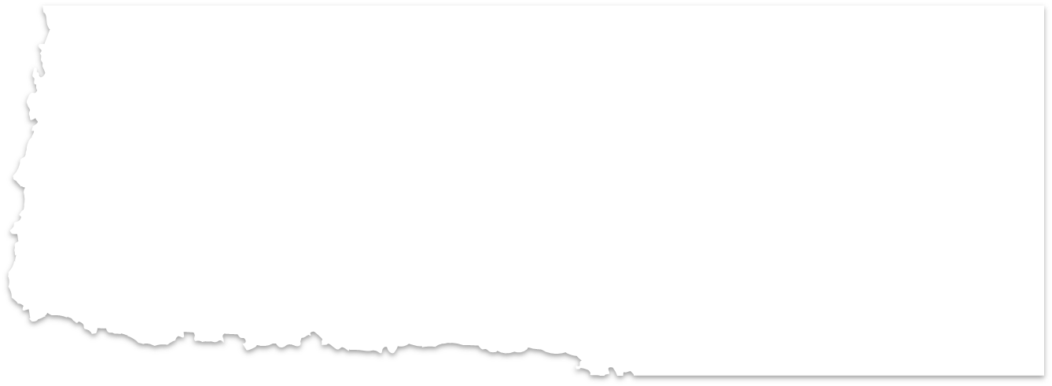

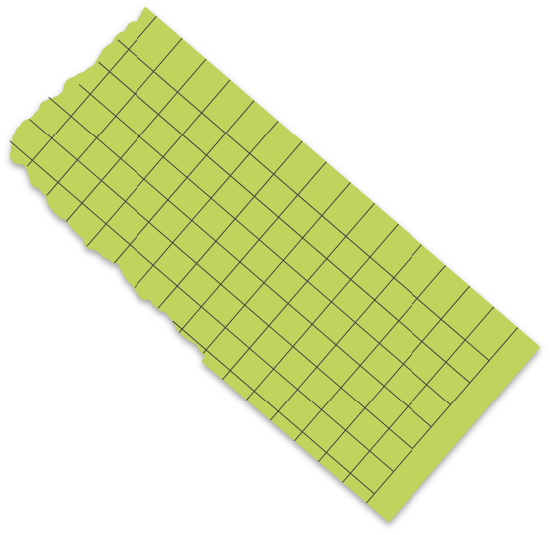






Thanks !
My email: 27.dangphuonglinh-c1saidong@hanoiedu.vn

